Slide 1
TEİAŞ
1- 380 Kv Sütlüce-Gelibolu-Unimar Eih (Kuzey)
YATIRIMIN ADI | YERİ | BAŞLANGIÇ TARİHİ | BİTİŞ TARİHİ | TUTAR(TL)
380 Kv Sütlüce-Gelibolu-Unimar Eih (Kuzey) | Muhtelif | 2012 | 2016 | 58.142.019

Slide 2
TEİAŞ
2- 154 Kv Büyükkarıştıran-Çorlu Eih
YATIRIMIN ADI | YERİ | BAŞLANGIÇ TARİHİ | BİTİŞ TARİHİ | TUTAR(TL)
154 Kv Büyükkarıştıran-Çorlu Eih | Çorlu | 2012 | 2014 | 5.850.000

Slide 3
TEİAŞ
3- 380 Kv Sütlüce-Gelibolu-Unimar Eih (Güney)
YATIRIMIN ADI | YERİ | BAŞLANGIÇ TARİHİ | BİTİŞ TARİHİ | TUTAR(TL)
380 Kv Sütlüce-Gelibolu-Unimar Eih (Güney) | MUHTELİF | 2013 | 2016 | 94.493.000

Slide 4
TEİAŞ
4- 154 Kv Balabanlı Restegesan Tm Eih
YATIRIMIN ADI | YERİ | BAŞLANGIÇ TARİHİ | BİTİŞ TARİHİ | TUTAR(TL)
154 Kv Balabanlı Restegesan Tm Eih | Muhtelif | 2013 | 2014 | 1.450.000

Slide 5
TEİAŞ
5- (Malkara-Gelibolu)-Brş.Şadıllı Res
YATIRIMIN ADI | YERİ | BAŞLANGIÇ TARİHİ | BİTİŞ TARİHİ | TUTAR(TL)
(Malkara-Gelibolu)-Brş.Şadıllı Res | Muhtelif | 2013 | 2014 | 868.843

Slide 6
TEİAŞ
6- 154 Kv (Malkara-Uzunköprü)-Brş.N Kanije Res Eih
YATIRIMIN ADI | YERİ | BAŞLANGIÇ TARİHİ | BİTİŞ TARİHİ | TUTAR(TL)
154 Kv (Malkara-Uzunköprü)-Brş.N Kanije Res Eih | Muhtelif | 2013 | 2015 | 1.357.618

Slide 7
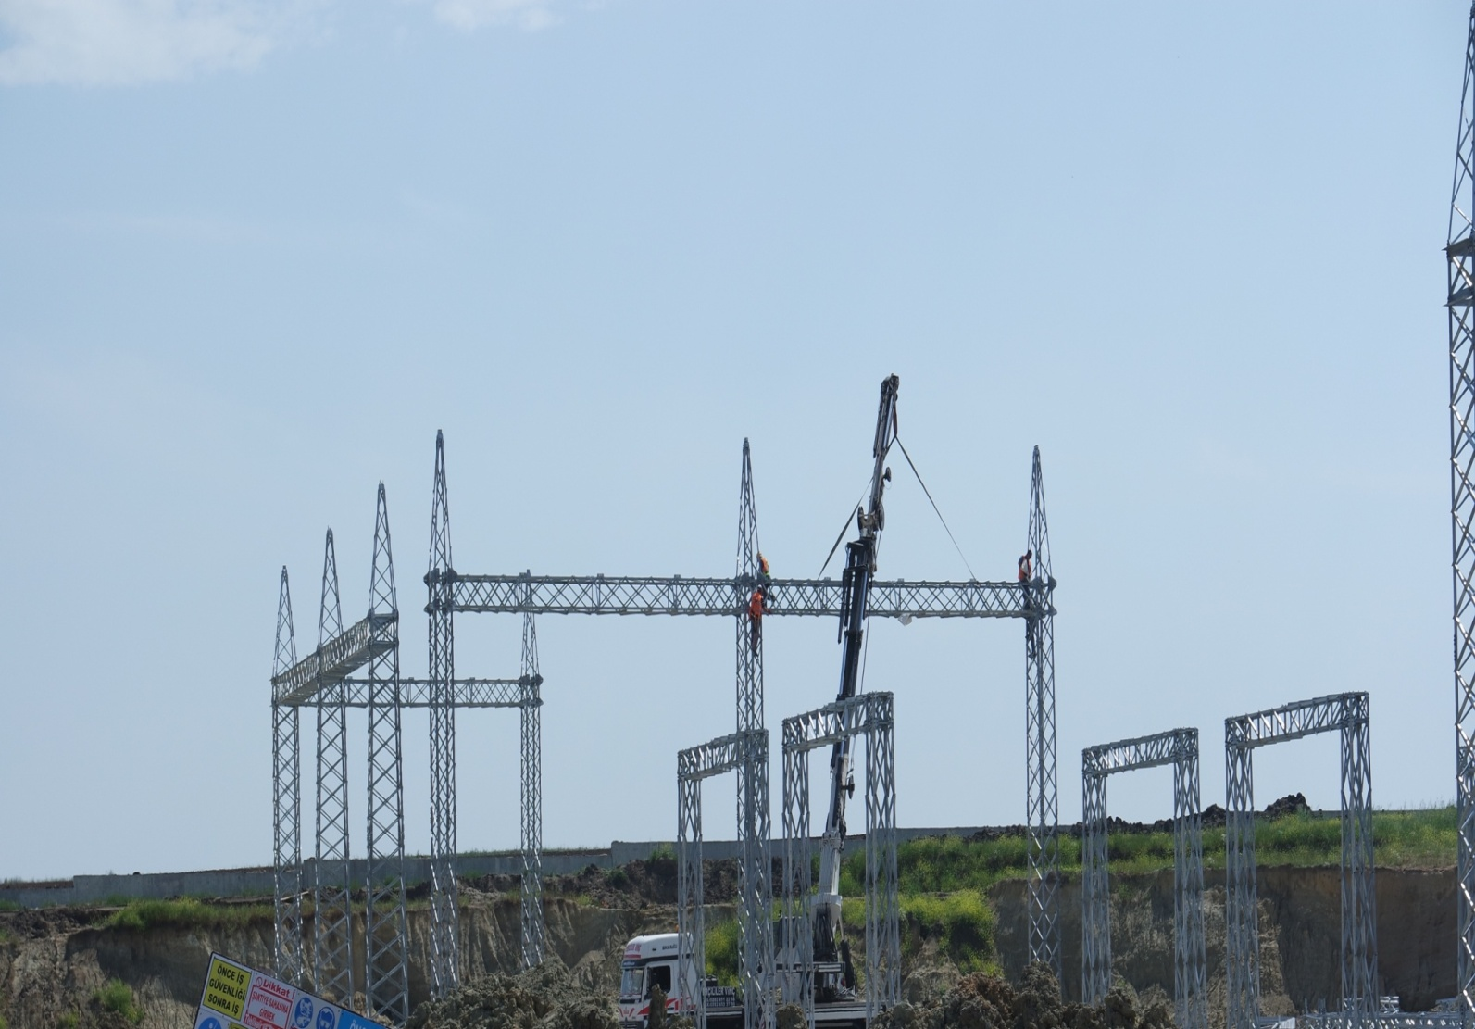
TEİAŞ
7- Çorlu 380 Trafo Merkezi Projesi
YATIRIMIN ADI | YERİ | BAŞLANGIÇ TARİHİ | BİTİŞ TARİHİ | TUTAR(TL)
Çorlu 380 Trafo Merkezi Projesi | Çorlu | 2013 | 2016 | 35.521.000

Slide 8
TEİAŞ
8- 154 Kv Çerkezköy Tm 1 Fider (Çerkezköy Osb)projesi
YATIRIMIN ADI | YERİ | BAŞLANGIÇ TARİHİ | BİTİŞ TARİHİ | TUTAR(TL)
154 Kv Çerkezköy Tm 1 Fider (Çerkezköy Osb)projesi | Çerkezköy | 2014 | 2015 | 494.057

Slide 9
TEİAŞ
9- Çorlu 380 Tm İrtibatları
YATIRIMIN ADI | YERİ | BAŞLANGIÇ TARİHİ | BİTİŞ TARİHİ | TUTAR(TL)
Çorlu 380 Tm İrtibatları | Çorlu | 2014 | 2016 | 3.424.303$

Slide 10
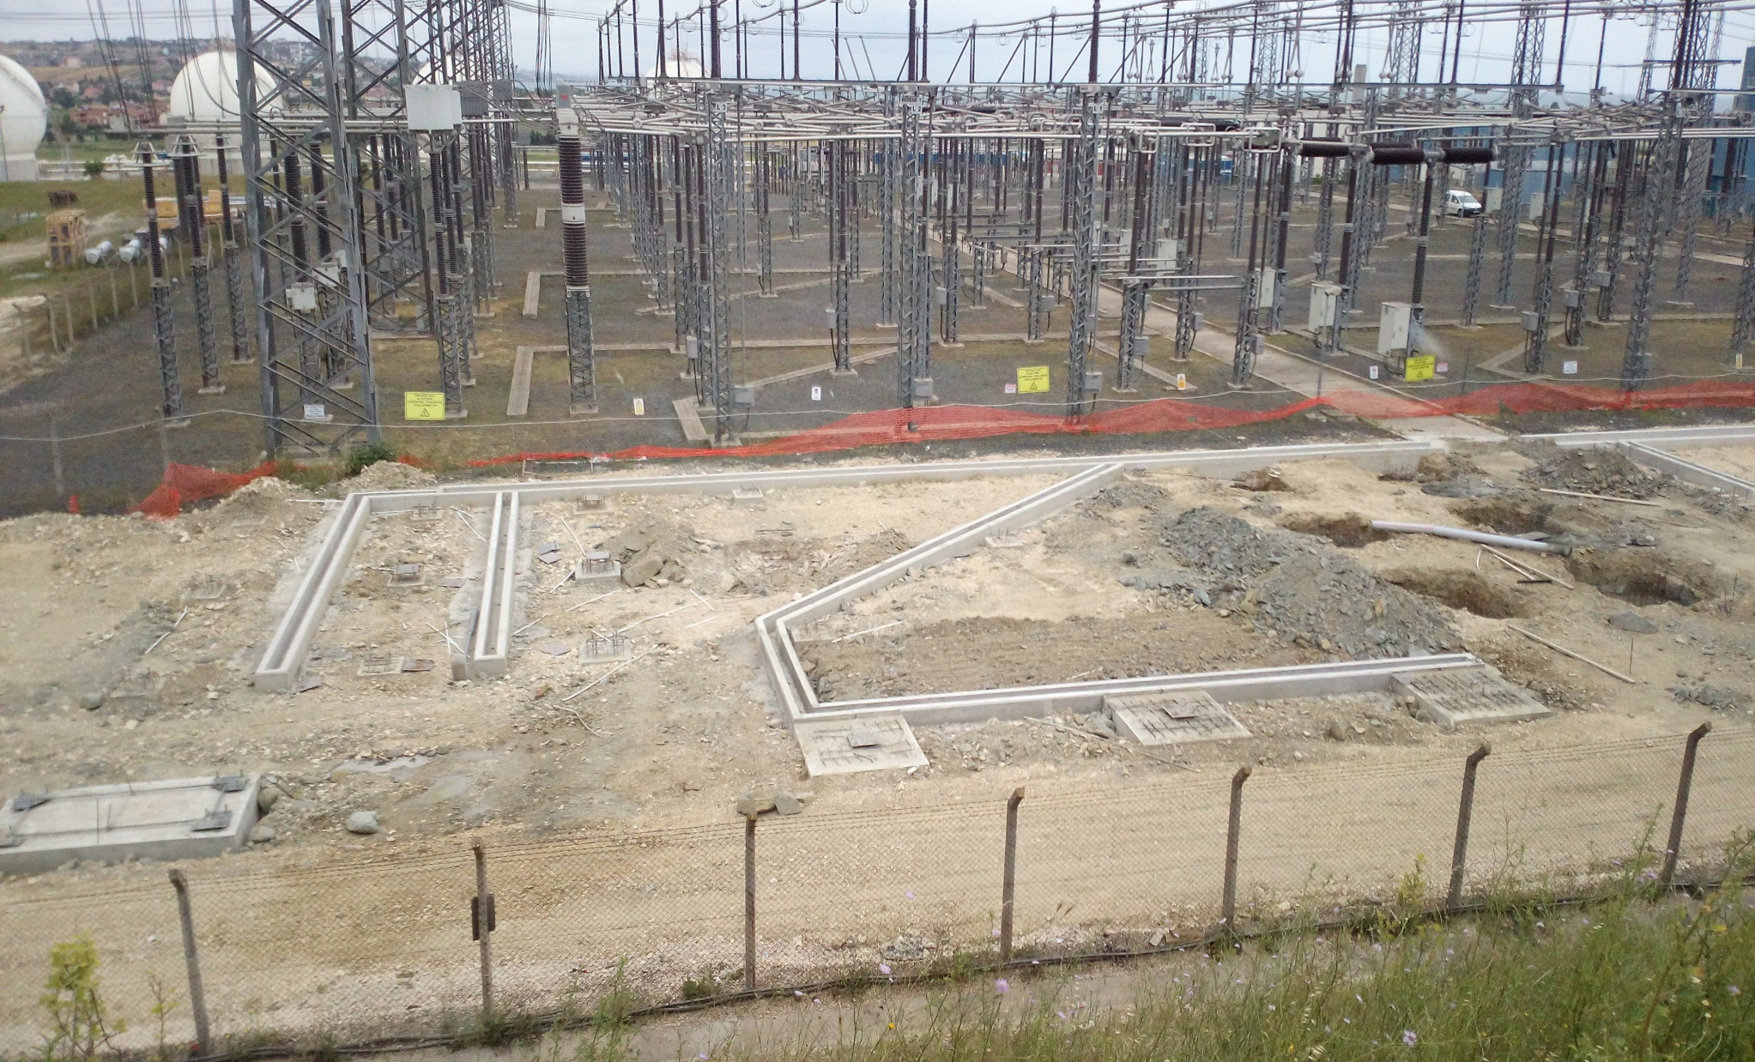
TEİAŞ
10- Unimar 380 Tm Tevsiat Projesi
YATIRIMIN ADI | YERİ | BAŞLANGIÇ TARİHİ | BİTİŞ TARİHİ | TUTAR(TL)
Unimar 380 Tm Tevsiat Projesi | Muhtelif | 2014 | - | 2.120.000

Slide 11
TEİAŞ
11- 154 Kv Şarköy Tm
YATIRIMIN ADI | YERİ | BAŞLANGIÇ TARİHİ | BİTİŞ TARİHİ | TUTAR(TL)
154 Kv Şarköy Tm | Şarköy | 2014 | 2016 | 7.290.000

Slide 12
TEİAŞ
12- 154 Kv Velimeşe Tm
YATIRIMIN ADI | YERİ | BAŞLANGIÇ TARİHİ | BİTİŞ TARİHİ | TUTAR(TL)
154 Kv Velimeşe Tm | Şarköy | 2015 | 2016 | 9.732.000

Slide 13
TEİAŞ
13- 154 Kv Çorlu-Çerkezköy (Yenileme)
YATIRIMIN ADI | YERİ | BAŞLANGIÇ TARİHİ | BİTİŞ TARİHİ | TUTAR(TL)
154 Kv Çorlu-Çerkezköy (Yenileme) | Muhtelif | 2015 | 2016 | 15.414.000

Slide 14
TEİAŞ
14- 154 Kv Şarköy-Sarıkaya Res
YATIRIMIN ADI | YERİ | BAŞLANGIÇ TARİHİ | BİTİŞ TARİHİ | TUTAR(TL)
154 Kv Şarköy-Sarıkaya Res | Muhtelif | 2015 | Devam Ediyor | 12.567.192

Slide 15
TEİAŞ
15- Tekirdağ Tm (Tevsiat)
YATIRIMIN ADI | YERİ | BAŞLANGIÇ TARİHİ | BİTİŞ TARİHİ | TUTAR(TL)
Tekirdağ Tm (Tevsiat) | Muhtelif | 2016 | Devam Ediyor | 6.124.000

